Slide 1
Наш маленький дворик
Муниципальное дошкольное образовательное учреждение «Детский сад общеразвивающего вида с приоритетным осуществлением деятельности по физическому развитию детей № 1 «Сказка», с. Красный Яр,Астраханской области
ул.Мордовцева 4. т. 98-4-32.
Руководитель МДОУ: Аристова М.Г.
Проект
Возрастная адресованность: дети старшей группы
Реализатор проекта: воспитатель: Круглова Л.А.
Срок реализации май- август 2011г.

Slide 2
Задачи проекта:
- Создать и систематизировать материал о участке и представить его на выставке в форме видеоматериалов, фотоальбома, совместных рисунков детей и родителей, методических рекомендаций, пособий, презентаций
Расширить знания детей о участке МДОУ и придворовых территорий как объекте исследования
Продолжить работу по обогащению словаря по теме :«Наш маленький дворик»
оснащения и оформления воспитательно-образовательного процесса ДОУ на участке
Создать банк идей оформления «Нашего маленького дворика»
Разработать личностно-ориентированные формы взаимодействия субъектов (детей, родителей, педагогов) учреждения позволяющего работать в сотрудничестве

Slide 3
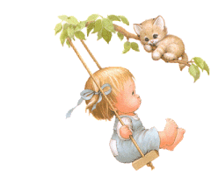
Цель:
создать, оформить и оснастить участок для игр детей на прогулке, вовлечь в деятельность родителей, детей, сотрудников, администрацию детского сада
Оценка ситуации:
+ интерес педагогов, детей, родителей
недостаточное знание детей о оформлении участка, умении использовать на практике в играх, индивидуальной работе, трудовой деятельности оборудования, материала …
Проблема: Отсутствие систематизированного материала о оформление участка МДОУ и придворовых территорий как источнике изучения, Недостаточность оборудования, эстетичность оформления, многофункциональность…Умение реализовывать свои идеи на практике

Slide 4
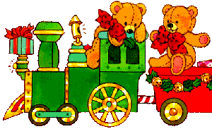
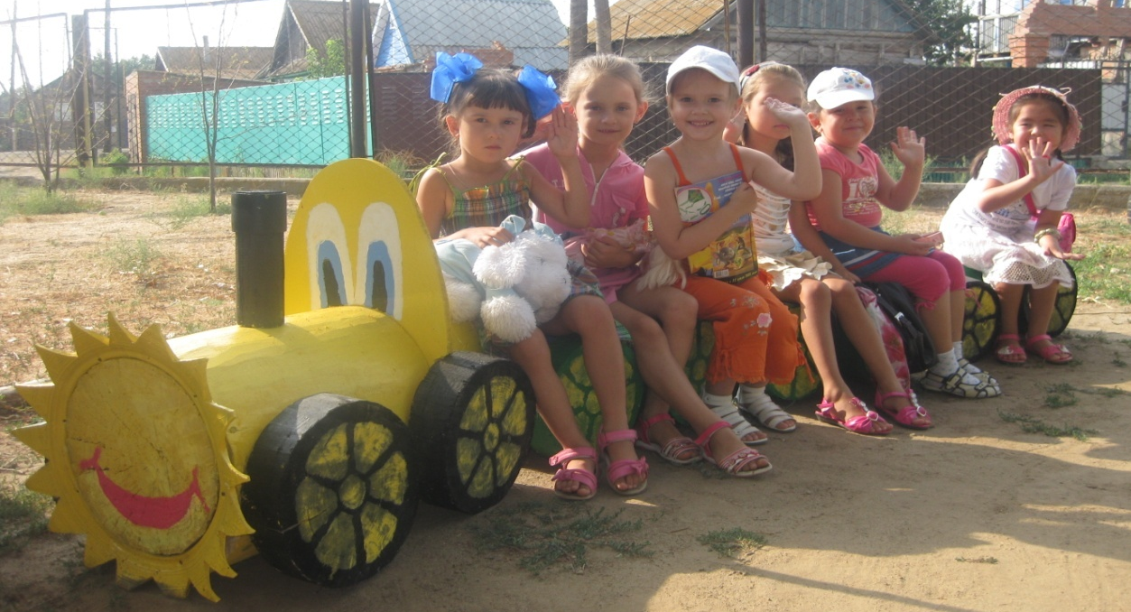
Ожидаемые результаты
Активизация познавательной деятельности детей.
Повышение уровня профессионального мастерства педагогов ДОУ, родителей, детей
Раскрытие личностного потенциала воспитанников в воспитательной системе ДОУ и семье.
Активизация педагогического и культурного сознания родителей, педагогов и других специалистов, для создания единой среды для деятельности детей на участке.
Участие родителей в воспитательно-образовательном процессе детского сада.
Повышение педагогической культуры родителей.

Slide 5
Основные направления
работы над проектом
музыкальное
Физкультурное
Развитие речи
Художественно-Эстетическое
Краеведение
познавательное

Slide 6
1 этап – подготовительный
№ | Виды деятельности | Методы и формы работы
1 | Обсуждение идеи проекта педагогическим персоналом сотрудников Теоретическая подготовка педагогов к выполнению проектов. (май) | Консультация старшего воспитателя для педагогов Подбор литературы познавательного, научного характера , сайтов в интернете о оформлении участков ДОУ Изготовление плана- схемы : «Наш маленький дворик» Изготовление макета «Наш маленький дворик» Подготовка презентации на тему « Сказочная полянка» Разработка перспективы работы Распределение объёмов работы
2 | Ознакомление с проектом родителей, сотрудников детского сада. Налаживание сотрудничества с сотрудниками центральной детской библиотеки (май-апрель) | Родительское собрание Консультации Встречи за круглым столом Изготовление картотеки работ, поделок из подручного материала Изготовление фотоархива
3 | Подготовка детей к выполнению проекта | - В гости к детям приходит дедушка Участковед ( рассказывает о своей проблеме: На нашем участке так скучно и некрасиво, даже гости перестали приходить…Помогите!) -Отбор юных помощников - Знакомство с планом- схемой «Наш дворик» - создание макета (из глины и пластилина): «Наш маленький дворик» - создание поисковой группы «Алло!- Мы ищем идеи!» Результаты: 1)Оформление участка 2) Оформление проекта «Наш маленький двори 3)проведение акции «Чистота наших дворов»

Slide 7
2 этап - основной
№ | Виды деятельности | Методы и формы работы
1 | Работа с детьми Дать детям представления о взаимосвязи природы и человека. Для чего человеку изучать природу, бережно к ней относится. | Экскурсия в парк ( под девизом:«Ты часть природы- красота её души, творить добро ты поспеши!») - Акция : «Мы за чистоту планеты Земля» (сбор мусора, пластиковых бутылок для дальнейшего использования в изготовлении работ ) -Просмотр мультфильмов Н.Носов «Незнайка в космосе»… -Циклы занятий по познавательному развитию: - «Из жизни пластиковой бутылки» «Мы часть природы» «Весна – природы- вдохновенье!» «Работа в огороде» - Изготовление поделок из пластиковых бутылок, проволки, пакетов -Просмотр мультимедийных презентаций : «Мой дворик»(в детской библиотеке), « Весны гонцы» Изготовление кормушек, скворечников...
2 | Работа по созданию условий для изучения необходимости обустраивать участок и прилегающую территорию | создание творческой группы по изучению условий нашего дворика -обустройство макета : «Наш маленький дворик» -Чтение познавательной литературы -Придумывание девиза Зарисовки : «Моё представление от том как должен выглядеть «Наш маленький дворик»
3 | Использование игровых инновационных технологий | Речевые игры: «Доскажи словечко», «Разгадай ребус», «Подбери определение», «Придумай рассказ» Психологические игры: «Я растение….», «Путешествие по нашему дворику»,«Мир природы» Рисование: «Мои впечатления о нашем дворике», «Бутылочные фантазии» Подвижные игры : любые по выбору детей и воспитателя с использованием оборудования на участке «Прятки», «Ловишки» Индивидуальная работа : «Попугай»(развитие речи,), «Прокати мяч», «Ходьба по скамейке» «прыжки» «лазанье»…. Пальчиковые игры : «Медвежонок», «1,2,3,4,5- вышли дети погулять», «Зайка»
4 5 | Музыкальная деятельность Фиксирование результатов | Проведение тематических праздников, «Неделя природы», «В гостях у Деда Участковеда» Составление картотеки «Добрых дел», картотека «Подвижных игр на прогулке», фотоархив, выставка рисунков, поделок

Slide 8
3 этап – заключительный
№ | Виды деятельности | Методы и формы работы
1 | Выявление знаний и навыков поведения, полученных в ходе выполнения проекта (июнь-июль) | Беседы с детьми о результатах работы за время осуществления проекта. -Рассматривание фотоальбома «Наш дворик» -Составление картотеки игр Выставка детских рисунков в детском саду, детской библиотеке Составление фотоархива
2 | Отчёт о выполнении и результатах работы (август) | Участие в конкурсе презентаций : «Территория 2011» Вручение детям свидетельства «Юный защитник природы» Дипломы родителям «За активное участие в оформлении «Нашего маленького дворика»

Slide 9
Расцвели в саду у нас цветочки
Озеленение, оформление и оснащение участка старшей «б» группы способствует умственному, нравственному, эстетическому и физическому воспитанию дошкольников на материале природного окружения, развитию любознательности, способности удивляться. Способствуют укреплению здоровья детей, развитию их самостоятельности, познавательной активности.
Прогулочные участки – место для проведения игр, образовательной деятельности, наблюдений за растениями и животными.
«Наш маленький дворик» место встреч, обсуждений, познаний

Slide 10
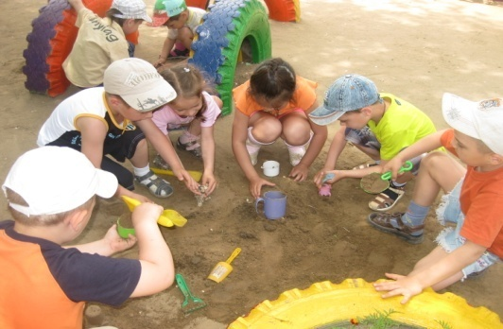
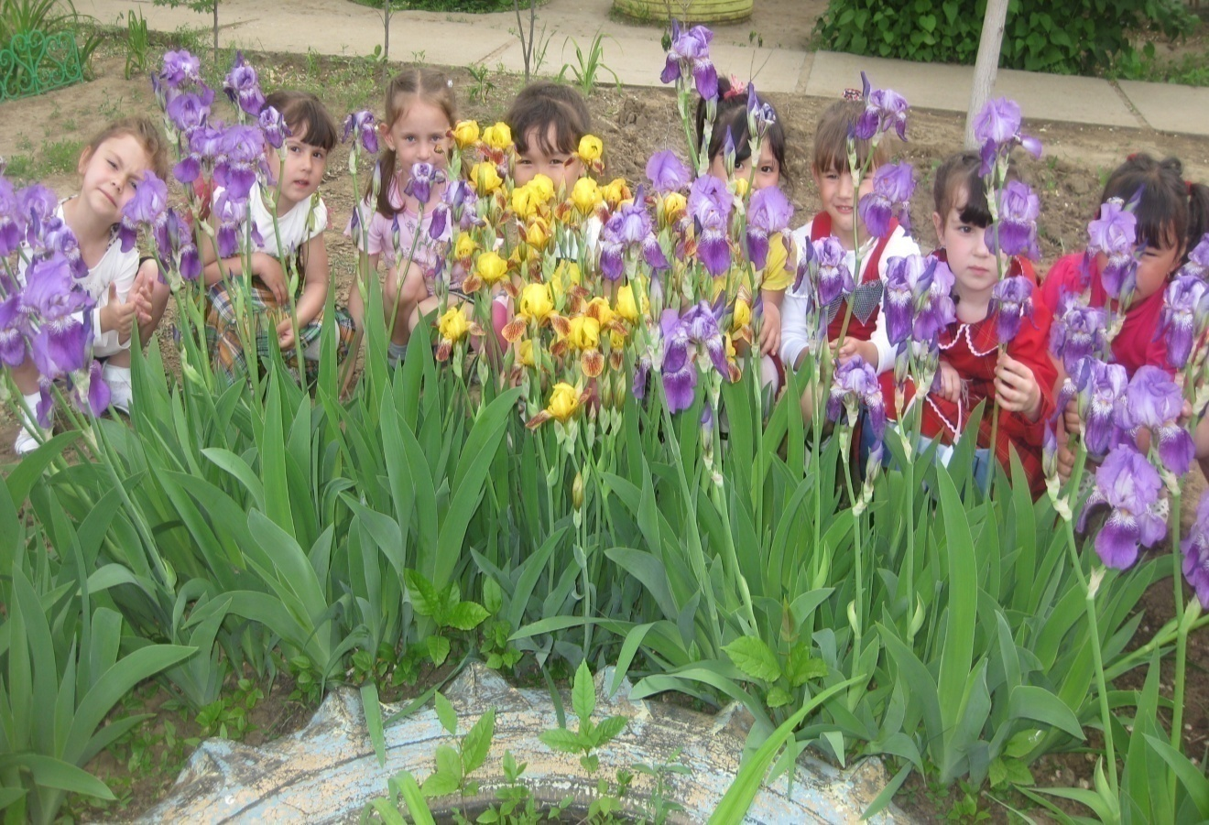
Рассматриваем цветы, познаём тайны природы,
делимся сокровенным, даём цветам имена,
приглашаем в путешествие в страну Сказок…
Песочная терапия- помогает в
общении, развивает моторику,
речь, умение творить …
Смена времен года создает неповторимый
колорит, разнообразие: цветы , плоды, семена, листья,
сменяя друг друга, раскрывают богатство красок и многообразие палитры.

Slide 11
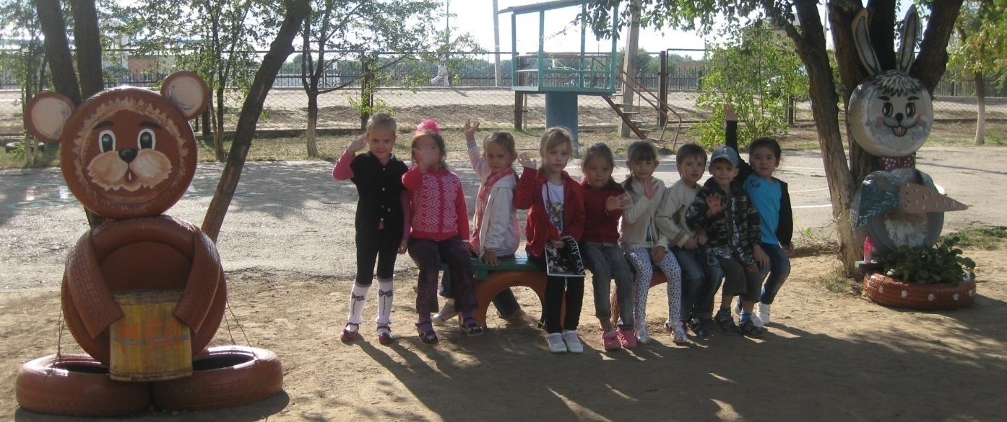
Уютный уголок в соседстве с медведем и зайцем сближает детей, дети играют с удовольствием в «Прятки», «Догонялки», р.н.и «У медведя во бору»… А цветочные клумбы так и манят посидеть, помечтать, полюбоваться изобилием красок
Дети восхищаются окружающим миром, чувствуют природу и выражают свое отношение к ней литературными средствами.

